Slide 1
Tecnología de Redes 2634 Introducción a las Comunicaciones 3007
Tecnologías WAN Nº 3
2023
Notes:
Presentación de PowerPoint Nro. 21
3-2-1 Tecbared-Introcom-21-2023---1.pptx

Slide 2

Tecnología de Redes 2634 Introducción a las Comunicaciones 3007
PABLO ALEJANDRO LENA
plena@unlam.edu.ar
MARIO KRAJNIK
mariokrajnik@yahoo.com.ar
2023
Notes:
2

Slide 3
MPLS (Multiprotocol Label Switching)
Definido en el RFC 3031
Opera en la capa de enlace de datos y de red.
Proporciona circuitos virtuales en las redes IP.
Es independiente del protocolo que se use en los extremos.
El camino esta prefijado desde el origen (como en ATM – frame Relay)
Solución al problema de procesamiento que presentan los routers externos IP (grandes tablas de enrutamiento: IP + interfaz).
Introduce mejoras a IP:
Redes privadas virtuales
Ingeniería de tráfico
Mecanismos de protección frente a fallas
Notes:
Estos paquetes MPLS son enviados después de una búsqueda por etiquetas en vez de una búsqueda dentro de una tabla IP.
De esta manera, cuando MPLS fue concebido, la búsqueda de etiquetas y el envío por etiquetas eran más rápido que una búsqueda RIB ( Base de información de Ruteo), porque las búsquedas eran realizadas en el switch de fabrica y no en la CPU.
Los puntos de entrada en la red MPLS son llamados Ruteadores de Etiqueta en Orilla (LER), es decir ruteadores que son interfaces entre la red MPLS y otras redes. Los ruteadores que efectúan la conmutación basados únicamente en etiquetas se llaman Ruteadores Conmutadores de Etiqueta (LSR). Cabe notar que un LER es simplemente un LSR que cuenta con la habilidad de rutear paquetes en redes externas a MPLS.
En algunas aplicaciones es posible que el paquete presentado al LER ya contenga una etiqueta MPLS, en cuyo caso simplemente se anexará otra etiqueta encima. Un aspecto relacionado que resulta importante es PHP.
Las etiquetas son distribuidas usando el Protocolo de Distribución de Etiquetas (LDP). Es precisamente mediante el protocolo LDP que los ruteadores de etiquetas intercambian información acerca de la posibilidad de alcanzar otros ruteadores, y las etiquetas que son necesarias para ello.
El operador de una red MPLS puede establecer Caminos Conmutados mediante Etiquetas (LSP), es decir, el operador establece caminos para transportar Redes Privadas Virtuales de tipo IP (IP VPN), pero estos caminos pueden tener otros usos. En muchos aspectos las redes MPLS se parecen a las redes ATM y FR, con la diferencia de que la red MPLS es independiente del transporte en capa 2 (en el modelo OSI).
En el contexto de las Redes Privadas Virtuales, los ruteadores que funcionan como ingreso o regreso a la red son frecuentemente llamados ruteadores a la Orilla del Proveedor (ruteadores PE), los dispositivos que sirven solo de tránsito son llamados similarmente ruteadores de Proveedor (ruteadores P). Véase el RFC2547.
Cuando un paquete no etiquetado entra a un ruteador de ingreso y necesita utilizar un tunel MPLS, el ruteador primero determinará la Clase Equivalente de Envío (FEC), luego inserta una o más etiquetas en el encabezado MPLS recién creado. Acto seguido el paquete salta al ruteador siguiente según lo indica el túnel.
Cuando un paquete etiquetado es recibido por un ruteador MPLS, la etiqueta que se encuentra en el tope de la pila será examinada. Basado en el contenido de la etiqueta el ruteador efectuará una operación apilar (PUSH), desapilar (POP) o intercambiar (SWAP).
En una operación SWAP la etiqueta es cambiada por otra y el paquete es enviado en el camino asociado a esta nueva etiqueta.
En una operación PUSH una nueva etiqueta es empujada encima de otra (si existe). Si en efecto había otra etiqueta antes de efectuar esta operación, la nueva etiqueta "encapsula" la anterior.
En una operación POP la etiqueta es removida del paquete lo cual puede revelar una etiqueta interior (si existe). A este proceso se lo llama "desencapsulado" y es usualmente efectuada por el ruteador de egreso con la excepción de PHP.
Durante esta operaciones el contenido del paquete por debajo de la etiqueta MPLS no es examinado, de hecho los ruteadores de tránsito usualmente no necesitan examinar ninguna información por debajo de la mencionada etiqueta. El paquete es enviado basándose en el contenido de su etiqueta, lo cual permite "ruteo independiente del protocolo".
En el ruteador de egreso donde la última etiqueta es removida, solo queda la "carga transportada", que puede ser un paquete IP o cualquier otro protocolo. Por tanto, el ruteador de egreso debe forzosamente tener información de ruteo para dicho paquete debido a que la información para el envío de la carga no se encuentra en la tabla de etiquetas MPLS.

Slide 4
Descripción
Agrega etiquetas al paquete para enrutarlo.
No utiliza la IP de origen y destino para enrutarlo.
Sus Paquetes son de Log. Variable.
Tabla de enrutamiento:
Interfaz de entrada
Etiqueta de entrada
Intefaz de salida
Etiqueta de salida
LSP - Label Switch Pad: Camino designado entre routers MPLS.
Si hay 2 rutas con igual cantidad de saltos, entonces se hace balanceo entre las 2 rutas.
Notes:
En ciertos casos, es posible que la última etiqueta sea removida en el penúltimo salto (anterior al último ruteador que pertenece a la red MPLS); este procedimiento es llamado "remoción en el penúltimo salto" (PHP). Esto es útil, por ejemplo, cuando la red MPLS transporta mucho tráfico. En estas condiciones los penúltimos nodos auxiliarán al último en el procesamiento de la última etiqueta de manera que este no se vea excesivamente forzado al cumplir con sus tareas de procesamiento.
En MPLS el camino que se sigue está prefijado desde el origen (se conocen todos los saltos de antemano): se pueden utilizar etiquetas para identificar cada comunicación y en cada salto se puede cambiar de etiqueta (mismo principio de funcionamiento que VPI/VCI en ATM, o que DLCI en Frame Relay).
Paquetes destinados a diferentes IPs pueden usar el mismo camino LSP (pertenecer al mismo FEC).
Las etiquetas con el mismo destino y tratamiento se agrupan en una misma etiqueta: los nodos mantienen mucha menos información de estado que por ejemplo ATM. Las etiquetas se pueden apilar, de modo que se puede encaminar de manera jerárquica

Slide 5
IP + MPLS
Label (20 bits): Es la identificación de la etiqueta.
Exp (3 bits): uso en diffserv (servicios diferenciados).
S (1 bit): stack, sirve para el apilado jerárquico de etiquetas. Cuando S=0 indica que hay mas etiquetas añadidas al paquete. Cuando S=1 estamos en el fondo de la jerarquía.
TTL (8 bits): Time-to-Live, misma funcionalidad que en IP, se decrementa en cada enrutador y al llegar al valor de 0, el paquete es descartado.

Slide 6
Etiquetas
Label 1: Etiqueta obligatoria MPLS
Label 2: Etiqueta utilizada para establecer VPNs en MPLS. Solo es leida por los routers de los extremos.
Label 3: Utilizado para el protocolo RSVP. Permite seleccionar un camino que no es el de menor saltos, sino que es más eficiente.

Slide 7
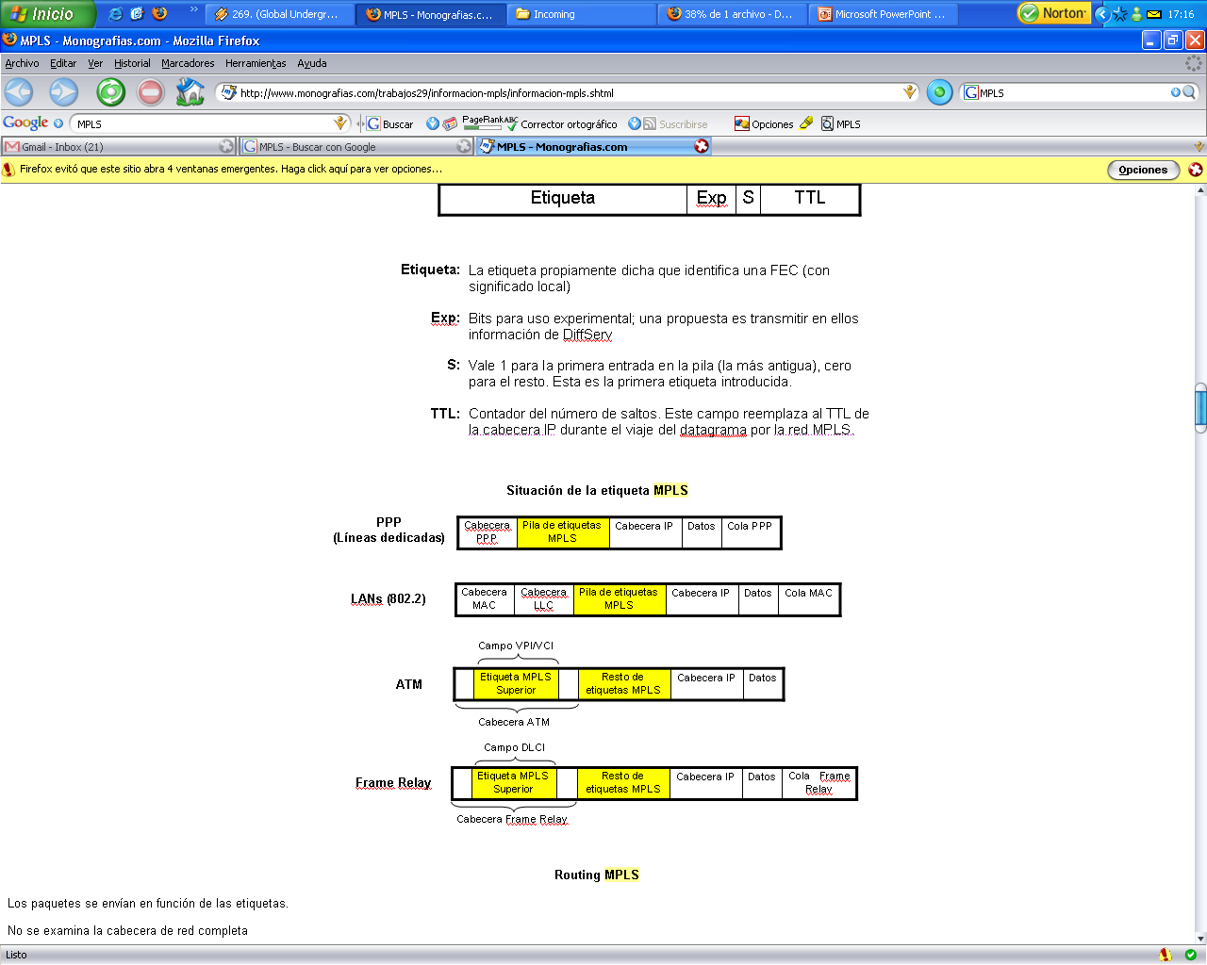
MPLS en distintas topologias
El uso de MPLS con ATM presenta un problema. Ya que no se pueden agregar las etiquetas al mensaje, dado que ATM usa celdas de longitud fija.

Slide 8
SLA (Service Level Agreement)

Slide 9
Descripción
Acuerdo de Nivel de Servicio (ANS)
Protocolo plasmado en un documento de carácter legal por el que una compañía que presta un servicio a otra se compromete a prestar el mismo bajo unas determinadas condiciones y con unas prestaciones mínimas.
Secciones:
Categorias:
Disponibilidad
Calidad de Servicio
Administración del servicio
Seguridad del servicio
Indicadores: BER – Jitter – delay – tiempo de respuesta.
Nivel de acuerdo: valor del indicador.
Métrica: definición de cada indicador.
Penalidades.
Medio de comprobación.
Notes:
Service Level Agreement, que significa Acuerdo de Nivel de Servicio y a veces se abrevia como ANS.
Un SLA es un protocolo plasmado normalmente en un documento de carácter legal por el que una compañía que presta un servicio a otra se compromete a prestar el mismo bajo unas determinadas condiciones y con unas prestaciones mínimas.
El nivel de servicio se basa en indicadores que permiten cuantificar de manera objetiva determinados aspectos del servicio prestado. Por ejemplo un indicador de nivel de servicio puede ser el tiempo de resolución de incidencias. Este indicador se mide a través de aplicaciones de gestión de incidencias que registran el momento que una incidencia es comunicada y cuándo es cerrada. La diferencia entre estos dos datos es el indicador en bruto desagregado que luego puede ser procesado mediante algoritmos para obtener promedios, desviaciones y otros indicadores normalizados.
En un SLA se pueden establecer tantos indicadores como se estime necesario y de su evaluación se obtienen por ejemplo penalizaciones a la empresa suministradora, identificación de puntos débiles del proceso e indicaciones para procesos de mejora contínua (CMM) en determinadas actividades.
El conjunto de indicadores de nivel de servicio suele formar un cuadro de mando donde se puede ver de manera global cómo se está desarrollando la prestación del servicio e identificar puntos críticos del proceso y establecer alarmas.
SLA también es una referencia a la hora de establecer parámetros de calidad del servicio (nivel de satisfacción) (QoS) basados en indicadores objetivos que obvian impresiones y percepciones más subjetivas y personales.
Jitter es un efecto de las redes de datos no orientadas a conexión y basadas en conmutación de paquetes. Como la información se discretiza en paquetes cada uno de los paquetes puede seguir una ruta distinta para llegar al destino.Se define técnicamente como la variación en el tiempo en la llegada de los paquetes, causada por congestión de red, perdida de sincronización o por las diferentes rutas seguidas por los paquetes para llegar al destino. Las comunicaciones en tiempo real (como VoIP) son especialmente sensibles a este efecto. En general, es un problema frecuente en enlaces lentos o congestionados. Se espera que el aumento de mecanismos de QoS (calidad del servicio) como prioridad en las colas, reserva de ancho de banda o enlaces de mayor velocidad (100Mb Ethernet, E3/T3, SDH) puedan reducir los problemas del Jitter en el futuro aunque seguirá siendo un problema por bastante tiempo. El Jitter entre el punto inicial y final de la comunicación debiera ser ser inferior a 100 ms. Si el valor es menor a 100 ms .Puede ser compensado de manera apropiada. En caso contrario debiera ser minimizado.
La disponibilidad de cada enlace deberá ser del (ej.: 99,7% horas) medida en términos anuales y del (ej.: 99,2%) en términos mensuales <opcionalmente se podrán indicar bandas horarias, ej.: “...del 99,4% mensual durante los días hábiles entre las 8:00 y las 20:00 hs y del 99,2% para otros horarios...”>, con una tasa de error de 1 bit errado cada 107 bit transmitidos.
El Tiempo Mínimo Medio entre Fallas (MTmBF) por mes será de (ej.: 30 horas).
El Tiempo Mínimo entre Fallas (TmBF) por mes será de (ej.: 15 horas).
El Tiempo Máximo de Restauración del Servicio (TMRS) será menor a (ej.: 3 horas).

Slide 10
Descripción
Jitter – Variación en el tiempo en la llegada de los paquetes, causada por congestión de red, perdida de sincronización o por las diferentes rutas seguidas por los paquetes para llegar al destino. Entre el punto inicial y final de la comunicación debiera ser inferior a 100 ms.
Tiempo Minimo Medio entre Fallas por mes. (Ej : 30 Horas).
Tiempo Minimo entre Fallas por Mes. (Ej : 5 Horas).
Tiempo máximo en restauracíon del Servicio (Ej 3 horas).
Notes:
Service Level Agreement, que significa Acuerdo de Nivel de Servicio y a veces se abrevia como ANS.
Un SLA es un protocolo plasmado normalmente en un documento de carácter legal por el que una compañía que presta un servicio a otra se compromete a prestar el mismo bajo unas determinadas condiciones y con unas prestaciones mínimas.
El nivel de servicio se basa en indicadores que permiten cuantificar de manera objetiva determinados aspectos del servicio prestado. Por ejemplo un indicador de nivel de servicio puede ser el tiempo de resolución de incidencias. Este indicador se mide a través de aplicaciones de gestión de incidencias que registran el momento que una incidencia es comunicada y cuándo es cerrada. La diferencia entre estos dos datos es el indicador en bruto desagregado que luego puede ser procesado mediante algoritmos para obtener promedios, desviaciones y otros indicadores normalizados.
En un SLA se pueden establecer tantos indicadores como se estime necesario y de su evaluación se obtienen por ejemplo penalizaciones a la empresa suministradora, identificación de puntos débiles del proceso e indicaciones para procesos de mejora contínua (CMM) en determinadas actividades.
El conjunto de indicadores de nivel de servicio suele formar un cuadro de mando donde se puede ver de manera global cómo se está desarrollando la prestación del servicio e identificar puntos críticos del proceso y establecer alarmas.
SLA también es una referencia a la hora de establecer parámetros de calidad del servicio (nivel de satisfacción) (QoS) basados en indicadores objetivos que obvian impresiones y percepciones más subjetivas y personales.
itter es un efecto de las redes de datos no orientadas a conexión y basadas en conmutación de paquetes. Como la información se discretiza en paquetes cada uno de los paquetes puede seguir una ruta distinta para llegar al destino. Se define técnicamente como la variación en el tiempo en la llegada de los paquetes, causada por congestión de red, perdida de sincronización o por las diferentes rutas seguidas por los paquetes para llegar al destino . Las comunicaciones en tiempo real (como VoIP) son especialmente sensibles a este efecto. En general, es un problema frecuente en enlaces lentos o congestionados. Se espera que el aumento de mecanismos de QoS (calidad del servicio) como prioridad en las colas, reserva de ancho de banda o enlaces de mayor velocidad (100Mb Ethernet, E3/T3, SDH) puedan reducir los problemas del Jitter en el futuro aunque seguirá siendo un problema por bastante tiempo. El Jitter entre el punto inicial y final de la comunicación debiera ser ser inferior a 100 ms. Si el valor es menor a 100 ms .Puede ser compensado de manera apropiada. En caso contrario debiera ser minimizado.
La disponibilidad de cada enlace deberá ser del (ej.: 99,7% horas) medida en términos anuales y del (ej.: 99,2%) en términos mensuales <opcionalmente se podrán indicar bandas horarias, ej.: “...del 99,4% mensual durante los días hábiles entre las 8:00 y las 20:00 hs y del 99,2% para otros horarios...”>, con una tasa de error de 1 bit errado cada 107 bit transmitidos.
El Tiempo Mínimo Medio entre Fallas (MTmBF) por mes será de (ej.: 30 horas).
El Tiempo Mínimo entre Fallas (TmBF) por mes será de (ej.: 15 horas).
El Tiempo Máximo de Restauración del Servicio (TMRS) será menor a (ej.: 3 horas).

Slide 11
Gracias

